Slide 1



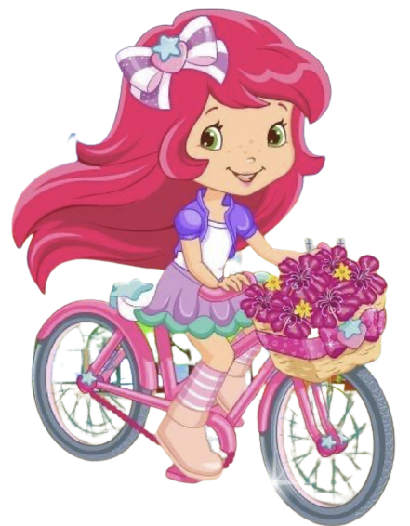
استكشاف
الكسور الاعتيادية والكسور العشرية
أ/ فاطمة جبران

Slide 2
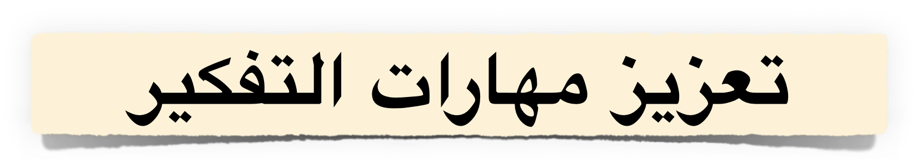
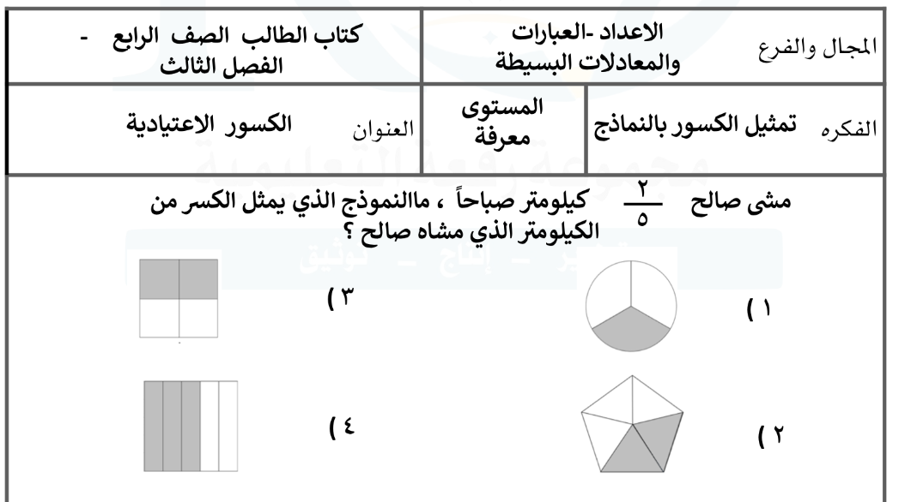
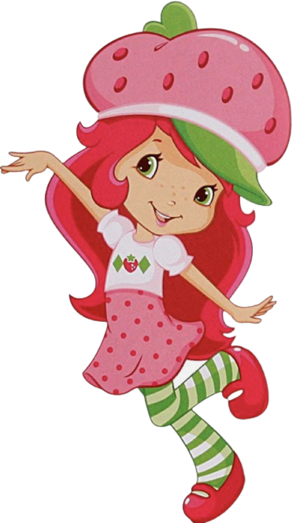
أ/ فاطمة جبران

Slide 3
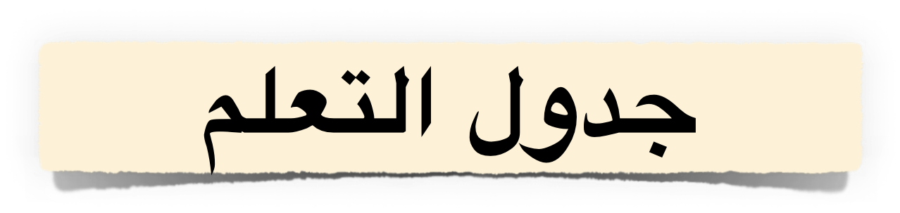






أ/ فاطمة جبران

Slide 4

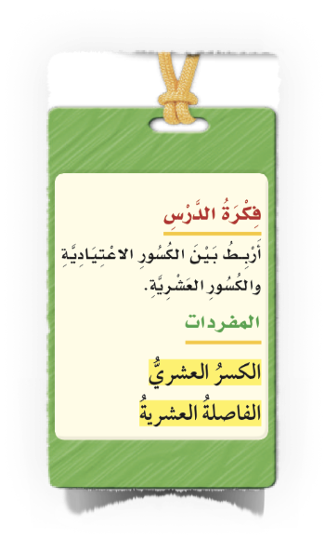
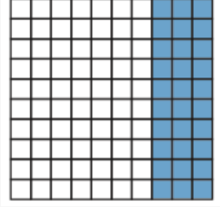
أ/ فاطمة جبران

Slide 5
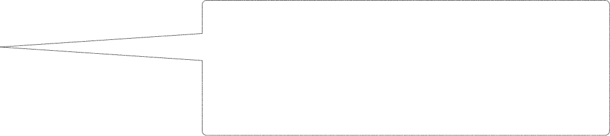

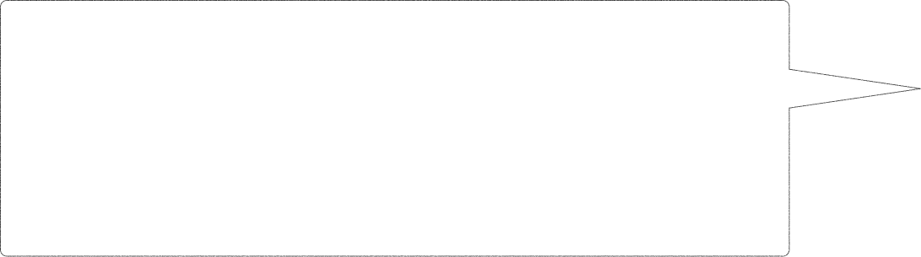
ماهو الكسر العشري؟
هو عدد تستعمل فيه القيمة المنزلية والفاصلة العشرية ليمثل جزء من كل
أ/ فاطمة جبران

Slide 6
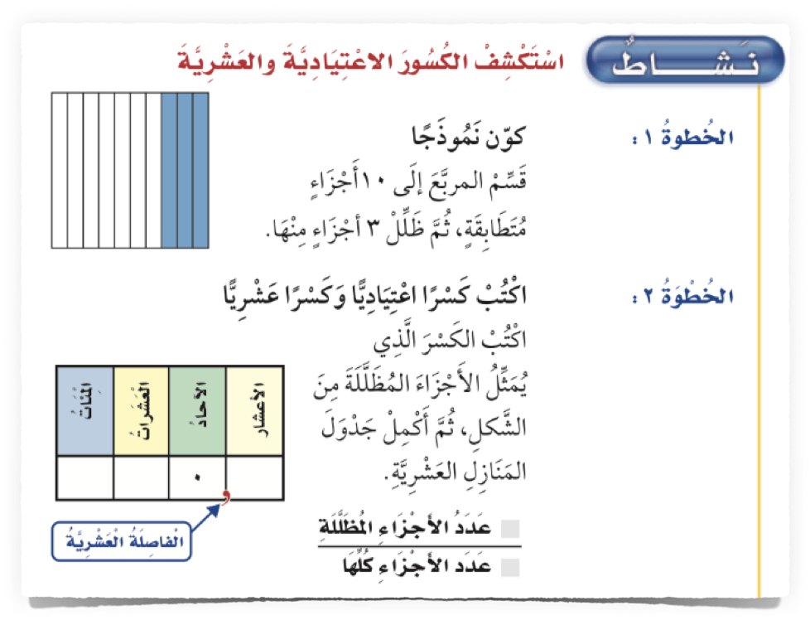
أ/ فاطمة جبران

Slide 7
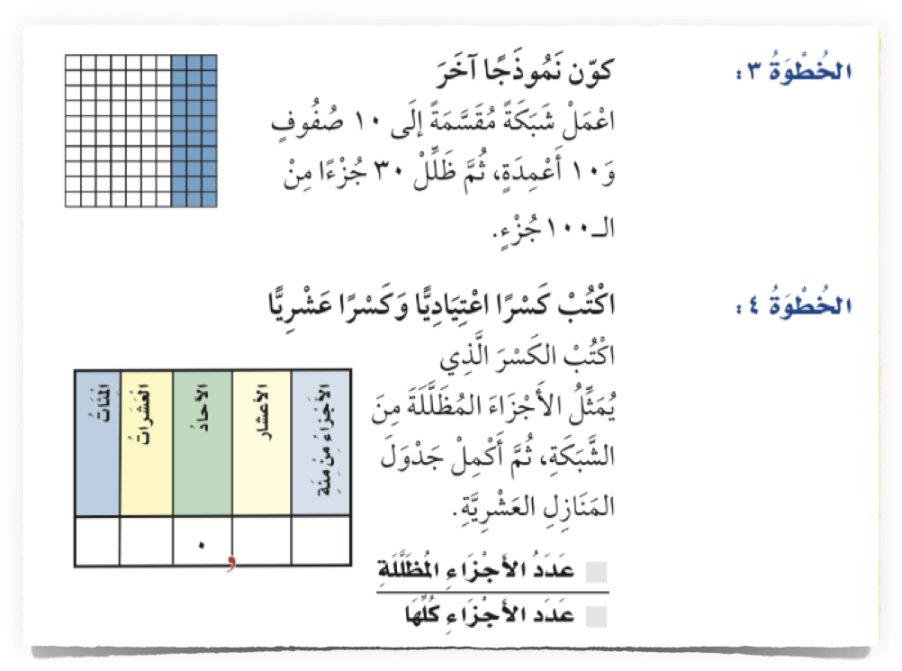
أ/ فاطمة جبران

Slide 8

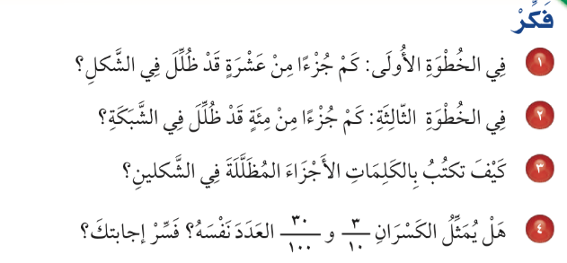
أ/ فاطمة جبران

Slide 9


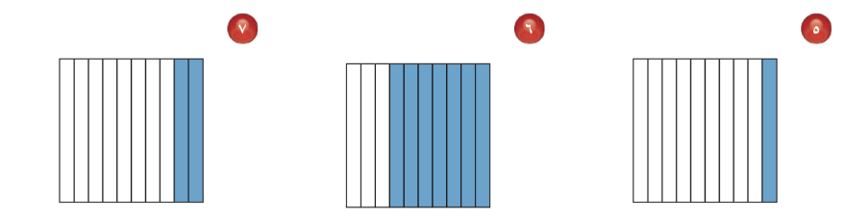

صفحة الكتاب ١٠٠
🌟
🌟
🌟
أ/ فاطمة جبران

Slide 10
صفحة الكتاب ١٠٠
🌟
🌟
🌟
أ/ فاطمة جبران

Slide 11
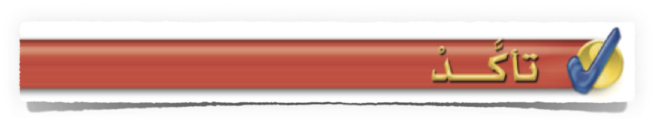
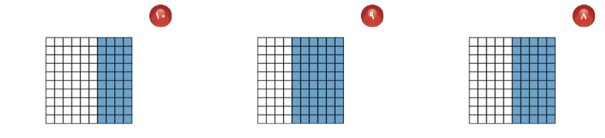
صفحة الكتاب ١٠٠
🌟
🌟
🌟
أ/ فاطمة جبران

Slide 12
صفحة الكتاب ١٠٠
🌟
🌟
🌟
أ/ فاطمة جبران

Slide 13

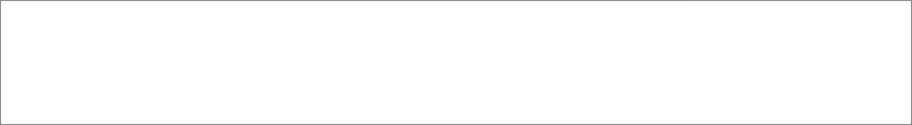


صفحة الكتاب ١٠٠
🌟
🌟
🌟
أ/ فاطمة جبران

Slide 14
صفحة الكتاب ١٠٠
🌟
🌟
🌟
أ/ فاطمة جبران

Slide 15



صفحة الكتاب ١٠٠
🌟
🌟
🌟
أ/ فاطمة جبران

Slide 16
صفحة الكتاب ١٠٠
🌟
🌟
🌟
أ/ فاطمة جبران

Slide 17

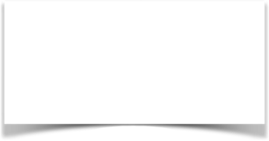
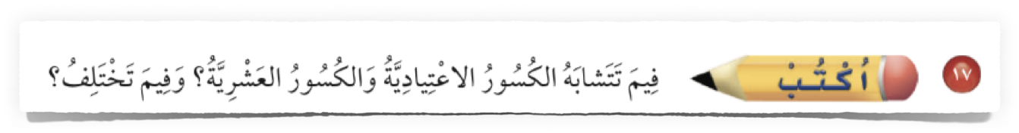
صفحة الكتاب ١٠٠
🌟
🌟
🌟
أ/ فاطمة جبران

Slide 18
صفحة الكتاب ١٠٠
🌟
🌟
‏تتشابه في أن كلاهما كسور و كلاهما يمثل جزء من الكل
‏تختلف لأن الكسور العشرية نستخدم فيها الفاصلة أما الكسور الاعتيادية نستخدم فيها علامة القسمة
🌟
أ/ فاطمة جبران

Slide 19

ماذاتعلمت ؟
أ/ فاطمة جبران

Slide 20
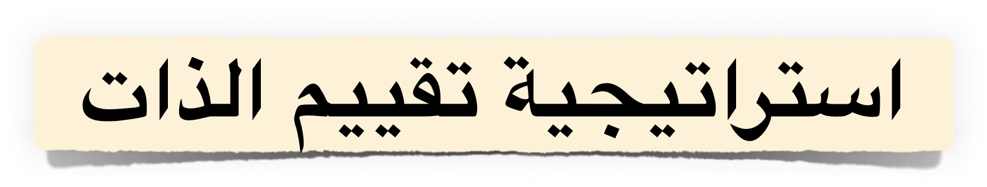




ممتع 🤩
قيم نفسك بالنسبة لفهمك للدرس
ممتع 🤩
سهل 😍
سهل 😍
أ/ فاطمة جبران

Slide 21
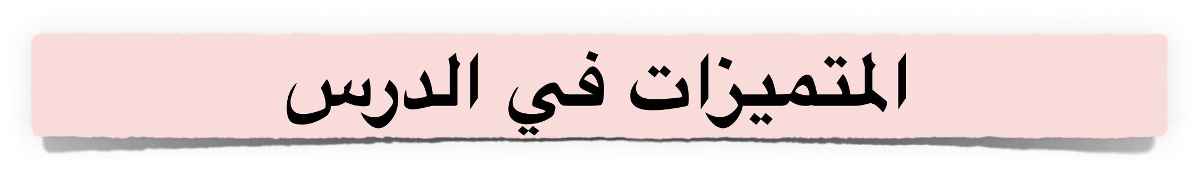
أ/ فاطمة جبران

Slide 22
الواجب المنزلي
أ/ فاطمة جبران

